Slide 1

ΑΛΒΑΝΙΑ

Slide 2
Η ΑΛΒΑΝΙΑ Η ΑΛΛΙΩΣ ΑΛΒΑΝΙΚΗ ΔΗΜΟΚΡΑΤΙΑ ΕΙΝΑΙ ΧΩΡΑ ΤΗΣ ΑΝΑΤΟΛΙΚΗΣ ΕΥΡΩΠΗΣ ΚΑΙ ΤΩΝ ΒΑΛΚΑΝΙΩΝ. ΣΥΝΟΡΕΥΕΙ ΒΟΡΕΙΟΔΥΤΙΚΑ ΜΕ ΤΟ ΜΑΥΡΟΒΟΥΝΙΟ, ΑΝΑΤΟΛΙΚΑ ΜΕ ΤΗΝ ΒΟΡΕΙΑ ΜΑΚΕΔΟΝΙΑ ,ΒΟΡΕΙΟΑΝΑΤΟΛΙΚΑ ΜΕ ΤΟ ΚΟΣΣΥΦΟΠΕΔΙΟ (ΚΟΣΟΒΟ) ΚΑΙ ΝΟΤΙΑ ΜΕ ΤΗΝ ΕΛΛΑΔΑ.ΒΡΕΧΕΤΑΙ ΑΠΟ ΤΗΝ ΑΔΡΙΑΤΙΚΗ ΘΑΛΑΣΣΑ ΣΤΑ ΔΥΤΙΚΑ ΚΑΙ ΒΡΕΧΕΤΑΙ ΝΟΤΙΟΔΥΤΙΚΑ ΑΠΟ ΤΟ ΙΟΝΙΟ ΠΕΛΑΓΟΣ.
ΕΠΙΣΗΜΗ ΓΛΩΣΣΑ ΤΗΣ ΧΩΡΑΣ ΕΙΝΑΙ ΤΑ
ΑΛΒΑΝΙΚΑ.

Slide 3
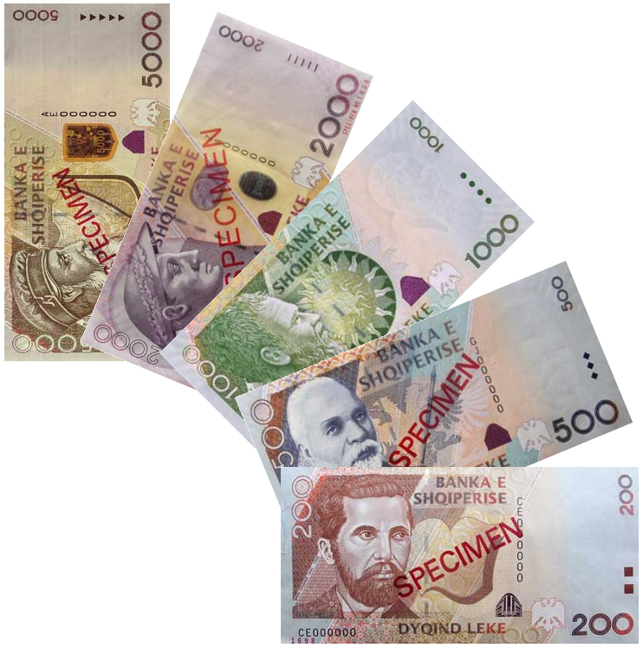
Η ΑΛΒΑΝΙΑ ΕΊΝΑΙ ΜΕΛΟΣ ΤΟΥ ΟΡΓΑΝΙΣΜΟΥ ΗΝΩΜΕΝΩΝ ΕΘΝΩΝ (ΟΗΕ) , ΤΟΥ ΝΑΤΟ , ΤΟΥ ΟΡΓΑΝΙΣΜΟΥ ΙΣΛΑΜΙΚΗΣ ΔΙΑΣΚΕΨΗΣ. Η ΑΛΒΑΝΙΑ ΕΊΝΑΙ ΥΠΟΨΗΦΙΑ ΠΡΟΣ ΕΝΤΑΞΗ ΧΩΡΑ ΣΤΗΝ ΕΥΡΩΠΑΙΚΗ ΕΝΩΣΗ. Η ΧΩΡΑ ΕΚΑΝΕ ΑΙΤΗΣΗ ΓΙΑ ΤΗΝ ΕΝΤΑΞΗ ΤΗΣ ΣΤΗΝ ΕΥΡΩΠΑΙΚΗ ΕΝΩΣΗ ΣΤΙΣ 28 ΑΠΡΙΛΗ ΤΟΥ 2009 ΚΑΙ ΕΛΑΒΕ ΚΑΘΕΣΤΩΣ ΕΠΙΣΗΜΗΣ ΥΠΟΨΗΦΙΟΤΗΤΑΣ ΣΤΙΣ 24 ΙΟΥΝΗ ΤΟ 2014.
ΕΠΙΣΗΜΟ ΝΟΜΙΣΜΑ ΤΗΣ ΧΩΡΑΣ ΕΙΝΑΙ ΤΟ ΛΕΚ

Slide 4
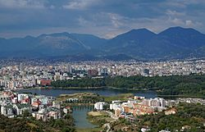
ΠΡΩΤΕΥΟΥΣΑ, ΤΟΥ ΚΡΑΤΟΥΣ ΕΙΝΑΙ ΤΑ ΤΙΡΑΝΑ ΜΕ ΠΛΗΘΥΣΜΟ 883.996 ΚΑΤΟΙΚΟΥΣ (ΑΠΟ ΤΟ 2018).(ΣΥΝΟΛΙΚΑ Η ΧΩΡΑ ΕΧΕΙ ΠΛΗΘΗΣΜΟ
2.838.000 ΑΠ’ΤΟ 2020)

Slide 5
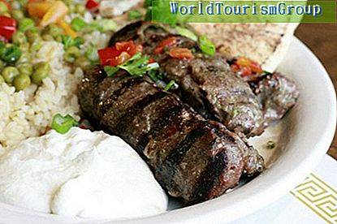
ΤΑ ΕΘΝΙΚΑ ΦΑΓΗΤΑ
QOFTE
TA QOFTE EINAI
ΚΕΦΤΕΔΑΚΙΑ ΣΤΗ ΣΧΑΡΑ.
ΣΕ ΕΙΣΑΓΩΓΙΚΑ ΕΊΝΑΙ
ΚΑΡΥΚΕΥΜΕΝΟ ΜΕ ΚΑΡΥΚΕΜΑΤΑ ΚΑΙ ΔΥΟΣΜΟ
ΚΑΙ ΣΕΡΒΙΡΕΤΑΙ ΜΕ ΝΟΠΟ ΚΡΕΜΜΥΔΙ,ΡΥΖΙ,
ΑΡΑΚΑ ΚΑΙ ΣΑΛΤΣΑ ΤΥΠΟΥ ΚΟΡΥΤΣΑ.

Slide 6
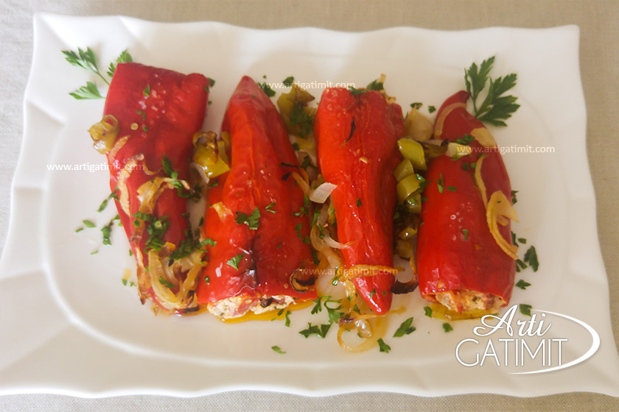
SPECA ME GJIZE
TO SPECA ME
GJIZE ΕΙΝΑΙ ΕΝΑ
ΑΠ ΤΑ ΠΙΟ ΠΟΛΥ-
ΧΡΩΜΑ ΚΑΙ ΝΟΣΤΙΜΑ ΦΑΓΗΤΑ ΤΗΣ ΧΩΡΑΣ
ΦΤΙΑΓΜΕΝΑ ΜΕ ΚΙΤΡΙΝΕΣ, ΠΟΡΤΟΚΑΛΙ,
ΠΡΑΣΙΝΕΣ Η ΚΑΙ ΚΟΚΚΙΝΕΣ ΠΙΠΕΡΙΕΣ
ΓΕΜΙΣΜΕΝΕΣ ΜΕ ΡΥΖΙ, ΑΝΘΟΤΥΡΟ ΚΑΙ
ΜΠΑΧΑΡΙΚΑ ΠΡΙΝ ΨΗΘΟΥΝ ΣΤΟ ΦΟΥΡΝΟ.
ΕΙΝΑΙ ΜΙΑ ΥΓΕΙΝΗ ΕΠΙΛΟΓΗ ΚΑΙ ΜΕΓΑΛΟ
ΠΙΑΤΟ ΓΙΑ ΧΟΡΤΟΦΑΓΟΥΣ.

Slide 7
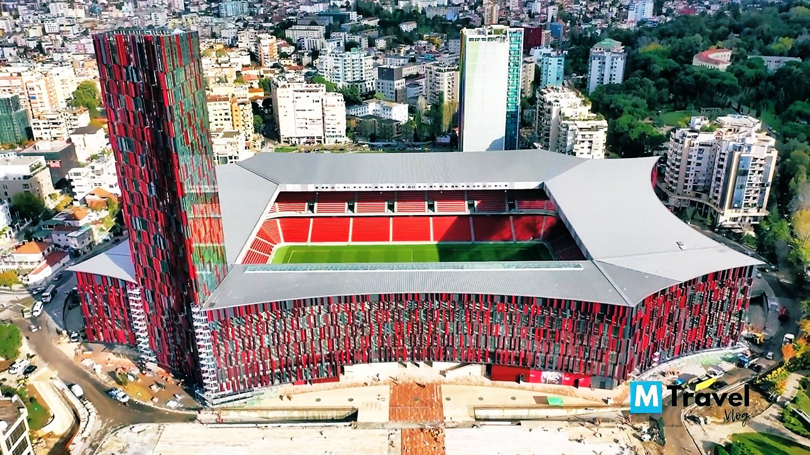
ΣΗΜΑΝΤΙΚΑ ΑΞΙΟΘΕΑΤΑ
ΤΟ ΑΙR ALBANIA
KOMBETARE STADIUM
EINAI ΕΝΑ ΑΠ ΤΑ
ΜΕΓΑΛΥΤΕΡΑ
ΓΗΠΕΔΑ ΣΕ ΟΛΗ ΤΗΝ ΑΛΒΑΝΙΑ. ΤΑ ΕΡΓΑ ΤΟΥ
ΓΗΠΕΔΟΥ ΞΕΚΙΝΗΣΑΝ ΤΟ 2016 ΚΑΙ ΤΑ ΕΓΚΑΙΝΙΑ
ΤΟΥ ΕΓΙΝΑΝ ΣΤΙΣ 17 ΝΟΕΜΒΡΗ ΤΟΥ 2019. ΤΟ ΟΠ-
ΟΙΟ ΕΙΝΑΙ ΧΩΡΗΤΙΚΟΤΗΤΑΣ 22.500 ΘΕΣΕΩΝ ΣΤΟ
ΣΗΓΚΕΚΡΗΜΕΝΟ ΓΗΠΕΔΟ ΘΑ ΔΙΕΞΑΧΘΗ O ΜΕΓΑ
ΤΕΛΙΚΟΣ ΤΟΥ UEFA EUROPA CONFERNCE LEAGUE.

Slide 8
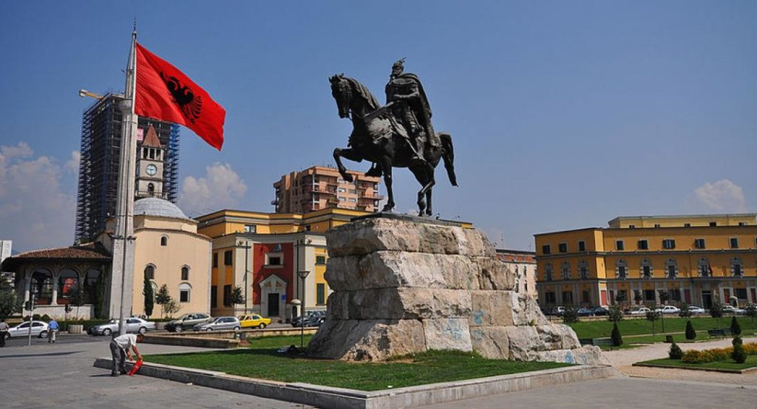
ΠΛΑΤΕΙΑ ΣΚΕΝΤΕΡΜΠΕΗ
Η ΠΛΑΤΕΙΑ ΣΚΕΝΤΕΡΜΠ-
ΕΗ ΕΙΝΑΙ Η ΚΥΡΙΑ
ΠΛΑΤΕΙΑ ΣΤΟ ΚΕΝΤΡΟ
ΤΩΝ ΤΙΡΑΝΩΝ. Η ΠΛΑΤΕΙΑ
ΠΗΡΕ ΤΟ ΟΝΟΜΑ ΤΗΣ
ΑΠΟ ΤΟΝ ΕΘΝΙΚΟ ΗΡΩΑ GJERGJI KASTRIOTI
SKENDERBEU H ΣΥΝΟΛΙΚΗ ΕΚΤΑΣΗ ΕΙΝΑΙ
40.000 ΤΕΤΡΑΓΩΝΙΚΑ ΜΕΤΡΑ. ΤΟ ΜΝΗΜΕΙΟ
ΤΟΥ ΣΚΕΝΤΕΡΜΠΕΗ ΔΕΣΠΟΖΕΙ ΣΤΗΝ ΠΛΑΤΕΙΑ.

Slide 9
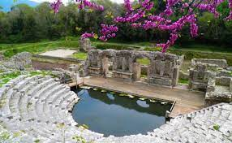
ΒΟΥΘΡΩΤΟ
ΤΟ ΒΟΥΘΡΩΤΟ (BUTRI-
NTI) EINAI ΑΡΧΑΙΟΛΟΓΙΚΟΣ
ΧΩΡΟΣ ΚΑΙ ΑΡΧΑΙΑ ΕΛΛΗ-
ΝΙΚΗ ΠΟΛΗ 20 ΧΛΜ ΝΟΤΙΑ ΑΠΟ
ΤΟΥΣ ΑΓΙΟΥΣ ΣΑΡΑΝΤΑ. ΚΑΤΟΙΚΙΜΕΝΟ ΑΠΟ ΤΑ
ΠΡΟΙΣΤΟΡΙΚΑ ΧΡΟΝΙΑ ΤΟ ΒΟΥΘΡΩΤΟ ΥΠΗΡΞΕ
ΕΔΡΑ ΕΛΛΗΝΙΚΗΣ ΠΟΛΗΣ ΚΑΙ ΑΡΓΟΤΕΡΑ ΧΡΙΣΤΙΑ-
ΝΙΚΗΣ ΕΠΙΣΚΟΠΗΣ ΚΑΙ ΕΙΝΑΙ ΒΡΑΒΕΥΜΕΝΟ
ΜΝΗΜΕΙΟ ΠΑΓΚΟΣΜΙΑΣ ΠΟΛΙΤΙΣΤΙΚΗΣ ΚΛΗΡΟ-
ΝΟΜΙΑΣ ΑΠΟ ΤΗΝ UNESCO AΠΟ ΤΟ 1992.

Slide 10
ΕΡΓΑΣΙΑ ΤΟΥ ΜΑΘΗΤΗ ΤΟΥ Β4
ΠΟΝΤΙΚΑΤΙ ΑΡΗ

